Slide 1
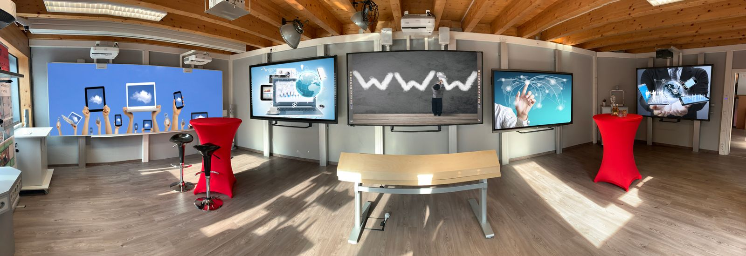
Die Visucom GmbH ist ein Unternehmen der Converge Group und stattet seit 1989 Schulungs- und Konferenzräume aus. Wir genießen einen exzellenten Ruf für neutrale Beratung, Planung und Ausstattung für alle marktführenden Geräte wie Beamer, Dokumentenkameras, interaktive Tafelanlagen und Bildschirme. Wir liefern und montieren für Schulen und öffentlichen Einrichtungen grüne Schultafeln, interaktive Whiteboards und auch Displays. Mit unserer eigenen Tafelproduktion gehören wir zu dem Marktführer der Branche. Wir entwickeln uns ständig weiter und benötigen ab sofort in Festanstellung Deine Unterstützung für den Standort 35708 Haiger als
Mitarbeiter (m/w/d) in der Schultafel-Produktion
Welche Aufgaben erwarten Dich?
Vor Ort in unserer werkseigenen Produktion Fertigung von interaktive Tafelsysteme, Whiteboards und interaktive Displays und Schultafeln
Zusammenbau von Tafel-Systemen
Verleimen von Blech-Zuschnitten auf HDF-Platten
Verkleben von Umrahmungs-Profilen an Schultafeln
Was solltest Du mitbringen?
handwerkliches Geschick und technisches Verständnis
Berufserfahrung in einem handwerklichen Beruf ist von Vorteil, aber nicht Bedingung
Lern- und Einsatzbereitschaft
Teamfähigkeit und Zuverlässigkeit sowie Hands-on-Mentalität
Warum VISUCOM? Wir bieten
ein vielseitiges Aufgabengebiet
einen zukunftssicheren Arbeitsplatz in einem gut positionierten, mittelständischen Unternehmen
leistungsgerechte Vergütung, 30 Tage Urlaub und die Möglichkeit der betrieblichen Altersvorsorge mit Arbeitgeberzuschuss
eine familiäre Atmosphäre in einem motivierten Team mit angenehmem Arbeitsklima
Für Fragen steht Dir Masallah Gündüz telefonisch unter 0160/8147417 zur Verfügung.
Bitte sende uns unter dem Betreff „Schultafel-Produktion“ Deine Bewerbungsunterlagen an s.neller@visucom.de. Wir melden uns anschließend gerne bei dir persönlich.

